Slide 1
Pick-and-Carry 学習条件・観測・制御
Unitree Go2 ＋ 背中の Franka Panda PPO 観測 68 次元・制御 20 次元（この寸法のまま重みを継続）
学習条件
観測 68
制御 20
ロボット Go2 の胴体に Panda を固定
方策 256×256 ELU、出力は −1〜1
更新 16 環境 × 128 step / iteration
最適化 Adam 3e-4、clip 0.2
割引 γ 0.99、λ 0.95、entropy 0.005
時間 dt 0.02 s、1 試行 20 秒
コース 平地 → 不整地 → 拾う → 不整地 → 置く
地面 波 3.5 cm、または段差 4.5 / 6 cm
箱と目標の下は平ら。段は毎回 ±2 cm
箱 一辺 4 cm。拾う 0.55 m、置く 0.45 m
成功 目標の半径 0.28 m、高さ 0.08 m 未満
前進 0.40 m/s を追う。転倒 −5、設置 +10
分け方 歩行のみ／分割／同時 から選択
継続 logs/ppo_walk の保存重みから再開
位置は胴体基準。前が +X、上が +Z
脚の角度 12
脚の角速度 12 ×0.05
重力の向き 3
胴体の並進速度 3 ×2
胴体の角速度 3 ×0.25
胴体の高さ 1 世界座標の z
足の接地 4 接触力 1 N 超
腕の角度 7
腕の角速度 7 ×0.05
指の開き 1 0〜0.04 m
指の速度 1 ×0.05
手先・物資・目標 各 3
把持フラグ 1、段階 one-hot 4
カメラ時は物資の 3 つだけ検知位置
見えない物資は (0, 0, −1)
位置制御。PD で目標角度へ追従
脚 12 立ち姿勢 + 出力 × 0.50 rad
hip 0、thigh 0.8、calf −1.5
kp 80 / kd 4
腕 7 初期姿勢 + 出力 × 1.2 rad
(0, 0.9, 0, −1.4, 0, 1.8, 0.7)
kp 120 / kd 12
指 1 −1 で閉じ、+1 で開き 0.04 m
kp 40 / kd 4
把持 開き 0.012 m 未満、距離 0.12 m
段階 0 歩く 1 拾う 2 運ぶ 3 置く
分割 0・2 は脚、1・3 は腕
歩行のみ 脚だけ。腕は固定、指は開く
同時 脚・腕・指をエピソード中ずっと出力

Slide 2
問題設定と環境
四足が不整地を渡り、背中の腕で箱を拾い、もう一度不整地を渡って目標へ置く。1試行は 20 秒。
断面は高さを強調。茶色の段は選択時のみ（箱の前に1段、置く前に2段）。選ばなければ同じ位置が低い波。
Go2+腕
箱 4cm
目標
出発
不整地
拾う
不整地
置く
0 箱へ歩く
1 拾う
2 運ぶ
3 置く
胴体から 0.55 m より遠い
0.55 m 以内で腕を出す
つかんだまま目標へ
目標まで 0.45 m 以内
地面
成功と失敗
箱と目標の下は平ら。波は 3.5 cm。段差は 4.5 cm または 6 cm で、位置は毎回 ±2 cm。
目標の半径 0.28 m、箱の高さ 0.08 m 未満で成功。傾き 60° または胴体 0.18 m 未満で転倒。

Slide 3
報酬
1ステップごとに点を足す。置ける・つかむなどの出来事は、その瞬間に一度だけ足す。
増える点
減る点と、出すタイミング
前進 秒速 0.40 m に近いほど高い。係数 4
歩行だけの学習では係数 6
接近 手先が箱に近づく 係数 1.5
胴体が箱に近づく 係数 0.4
形 箱の近くで指を閉じる 係数 6
把持 新しくつかんだ瞬間 +5
運搬 つかんだ箱が目標に近い 係数 2
接近距離 1歩で縮めた距離 × 8
1歩あたり最大 5 cm まで
設置 目標に置けた瞬間 +10
離す 置く段階で指を開く 係数 4
生存 転んでいなければ毎歩 係数 0.3
転倒 傾き 60° または高さ 0.18 m 未満 −5
横滑り 横速度と旋回が大きいと減点
操作量 関節への指令が大きいと減点 係数 0.02
段階 0 箱へ歩くとき
前進、胴体の接近、生存
段階 1 拾うとき
手先の接近、指を閉じる形、把持
段階 2 運ぶとき
前進、運搬、生存
段階 3 置くとき
設置、指を開く
歩行のみの学習では、把持と設置の点は出さない

Slide 4
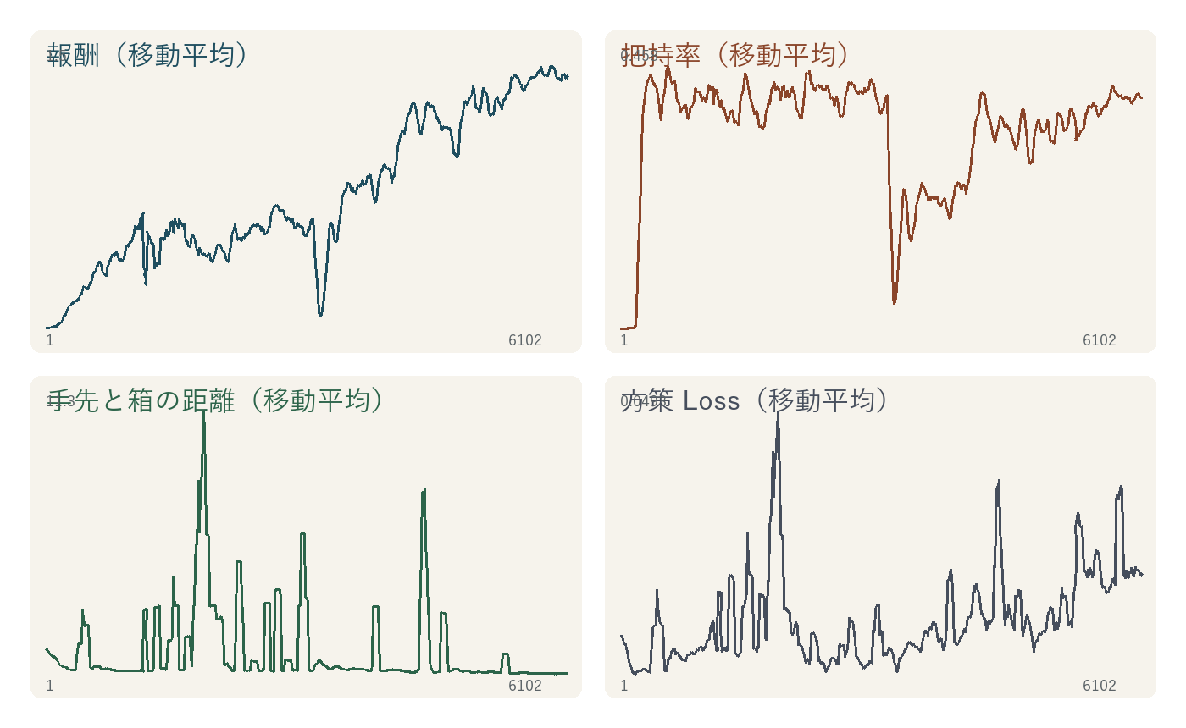
Loss と学習曲線
更新は、方策 Loss ＋ 0.5 × 価値 Loss − 0.005 × エントロピー。
3つの Loss
方策 Loss
良かった行動の確率を上げる
変化は clip 0.2 までに制限
ゼロ付近なら更新は小さい
価値 Loss 係数 0.5
これからの報酬合計の予測誤差
0.5 ×（実際 − 予測）の二乗
エントロピー 係数 0.005
行動のばらつきを少し残す
引き算なので、探索が報酬になる
曲線の見方
報酬・把持率は上向きが良い
手先と箱の距離は下向きが良い
方策 Loss は 0 の近くに落ち着く

